Slide 1
自我介绍，巴拉巴拉
Notes:
自我介绍完成后的过渡：
相信大家都学过软件工程这门课，但没有实际应用经验，你们无法体会到软件工程 对于软件开发的重要意义
接下去我会在尽可能短的时间内，把我所了解的告诉大家：软件工程是如何在企业中应用的，以及我们的团队工作是怎样的。
介绍下NEWEGG（CMMI 4），CMMI 是一个过程改进框架。最高级别是5（军工，国防应用），NEWEGG 早在10年就达到了4的level

Slide 2
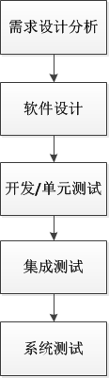
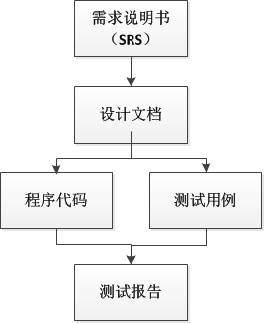
开发流程之瀑布模型
过程
产物
Notes:
瀑布模型（传统）
传统的 软件开发流程是一个文档驱动的流程，它将整个软件开发过程划分为顺序相接的几个阶段，每个阶段都必需完成全部规定的任务（文档）后才能够进入下一个阶段
CMMI 介入：CMMI 在每个阶段 都会有一些数据分析，举个例子：同样复杂程度的项目，我们之前平均的需求问题数是8个，但这个项目就有20个。可能我们就需要寻找问题了
（CMMI 最高2五级，军工国防）
过程产生的职位：项目经理，开发，测试，需求分析人（BSA），配置版本库管理员，质量工程师。

Slide 3
瀑布模型的优点
过程
优点：
1、直观，清晰，易理解
2、产生很多文档，便于后期更改维护
3、标准的流程可以帮助规避一些风险

Slide 4
瀑布模型风险
集成测试时发现方案缺陷
原计划交付日期
实际交付日期
开发进度
瀑布模型的风险：
1、设计方案不稳定
2、需求变更时
3、潜在的需求未被发现
项目进度

Slide 5
案例：最好的交通工具
福特公司的创始人Henry Ford先生到处跑去问客户：“您需要一个什么样的更好的交通工具？”几乎所有人的答案都是：“我要一匹更快的马”。
Notes:
这是100年前的故事了，和互联网在当下的处境很像。
这些模型，方法论，可以脱离软件，扩散到生活去

Slide 6
总结
特点 | 优点 | 不足
重视文档 | 便于后续维护 | 更改软件，意味着文档也要随着更新，带来时间成本上的消耗。
规范，清晰的流程 | 角色分工明确，便于管理 | 积极主动性不高，各自完成自己的部分。
 | 设计，需求稳定时就像一台有条不紊运行的机器，效率，质量都非常高 | 由于其不可回溯特点，很难应付需求的变更，对设计者的要求较高。
Notes:
重视文档，需求说明书，设计书，测试书等等

Slide 7
总结
特点 | 优点 | 不足
重视文档 | 便于后续维护 | 更改软件，意味着文档也要随着更新，带来时间成本上的消耗。
规范，清晰的流程 | 角色分工明确，便于管理 | 积极主动性不高，各自完成自己的部分。
 | 设计，需求稳定时就像一台有条不紊运行的机器，效率，质量都非常高 | 由于其不可回溯特点，很难应付需求的变更，对设计者的要求较高。

Slide 8
敏捷开发方法
倡导：拥抱变化
敏捷宣言：
人与交互
过程与工具
可工作的软件
全面的文档
重于
客户协作
合同谈判
相应变化
遵循计划
Notes:
之前将的是传统开发方法里的一种瀑布模型。
敏捷思想是针对传统的开发方法，沉重的机器， 创新出来的一种思想。
主张倡导 拥抱变化.
===================================
对人的要求会比较高。
尽可能早的交付一个软件

Slide 9
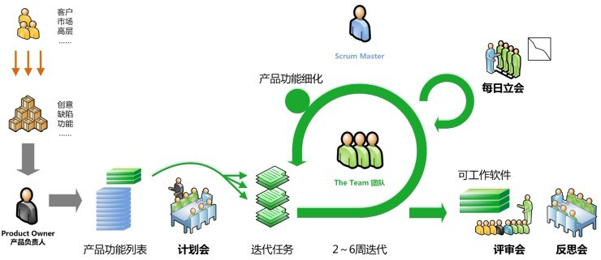
Scrum 框架
简介：目前比较流行的一种敏捷思想的实践框架，简单易用
Notes:
Scrum 实施的重点是团队领导和需求管理，强调对客户需求的快速反应以及团队的共同协作和自我管理。
Scrum 方法通过将整个开发过程划分为若干个固定时间长度的 Sprint，
在每个 Sprint 结束时得到一个可以执行并演示的产品的增量版本，来推动产品的不断演进，直到最终发布。

Slide 10
名词：
Sprint（迭代，scrum的基本运行单位）
PB（Product Backlog，待完成产品）
Burn-Down Chat（燃尽图，统计任务完成情况）

Slide 11
三个会议（Meeting）：
Sprint（迭代，scrum的基本运行单位）
PB（Product Backlog，待完成产品）
BurnDown Chat（燃尽图，查看任务完成情况）

Slide 12
三个基本角色（Role）：
Product Owner：(产品负责人）
职责：
决定发布日期和发布内容
维护PB List（产品列表），并调整优先级
接受或者拒绝开发团队的工作成果
Scrum Master
职责：
Scrum Team

Slide 13
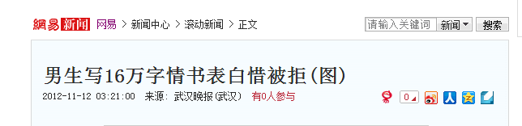

Slide 14
Thank you
Notes:
学习先进的技术
了解完善的项目流程
CMMI 4
敏捷开发
获得资深专家的悉心指导
收获丰富的项目开发经验

